Slide 1
Министерство Образования Республики Мордовия Государственное бюджетное профессиональное образовательное учреждение Республики Мордовия «Ардатовский аграрный техникум им И.А. Пожарского» П О Р Т Ф О Л И О профессиональной деятельности мастера производственного обучения Бутяйкиной Ирины Валерьевны за 2016-2020 годы

Slide 2
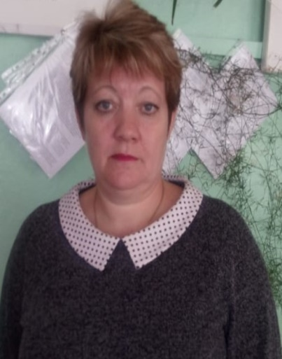
Общие сведения:
Дата рождения: 02.09.1969 г.
Профессиональное образование: высшее.
Стаж педагогической работы (по специальности): 28 лет.
Общий трудовой стаж: 29 лет.
Наличие квалификационной категории: высшая.

Slide 3
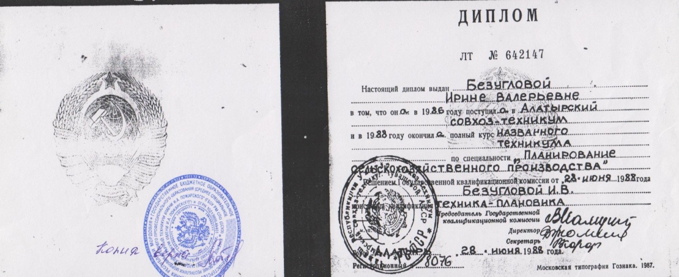
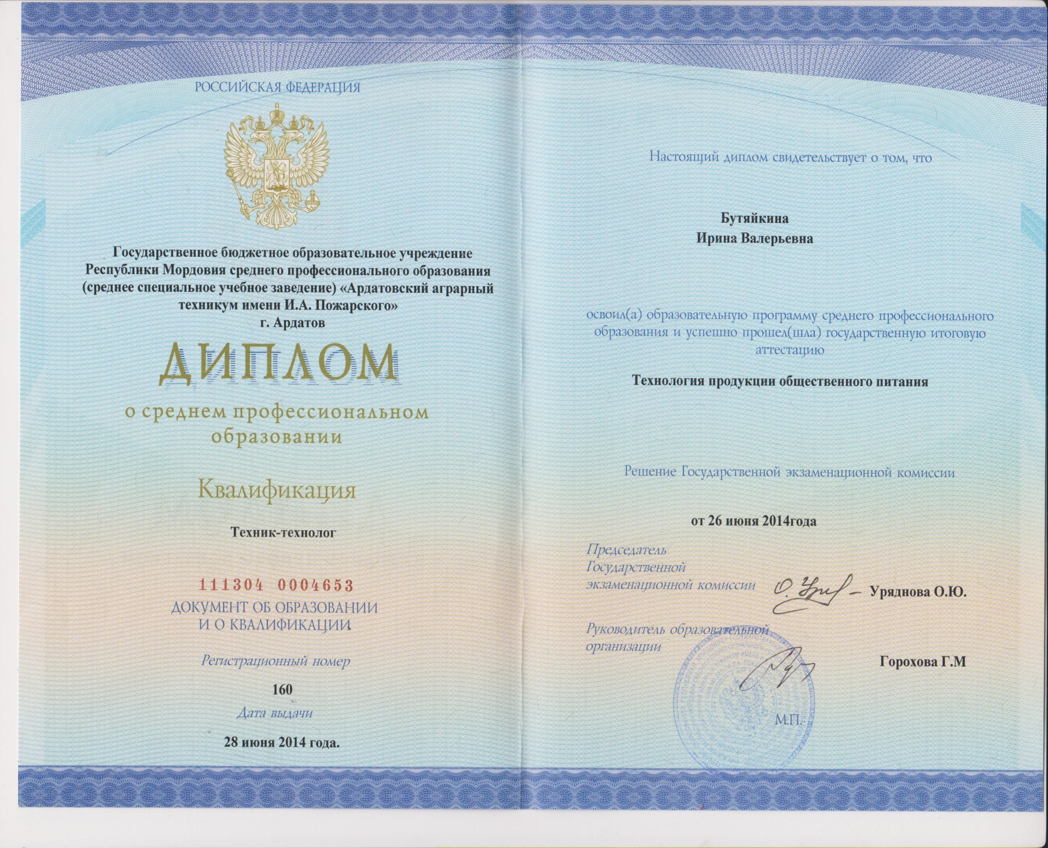
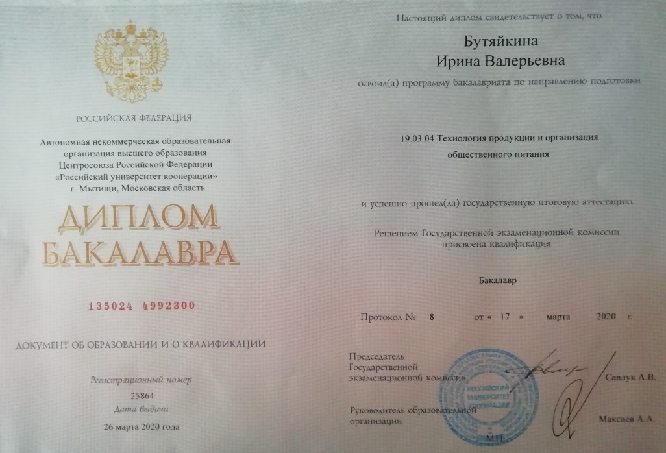

Slide 4
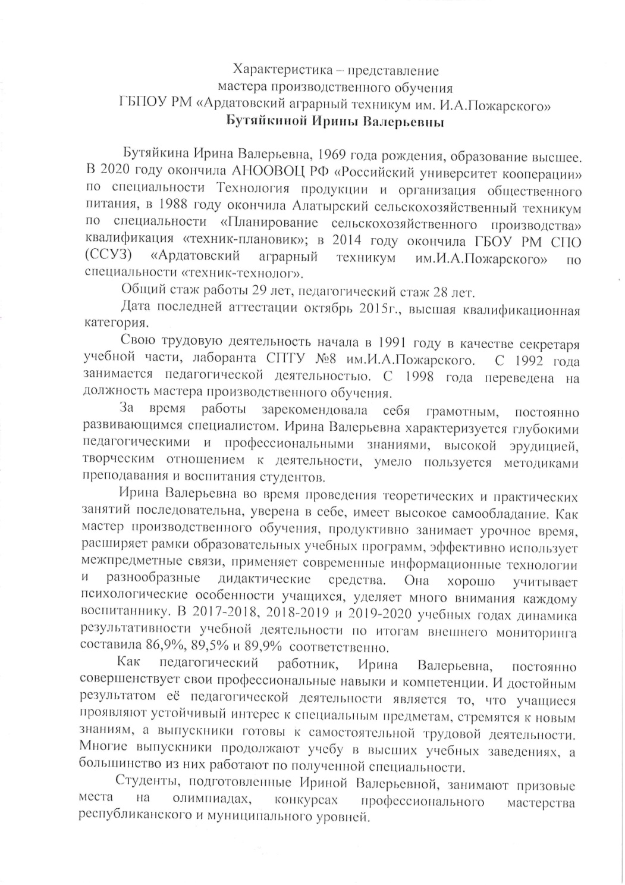
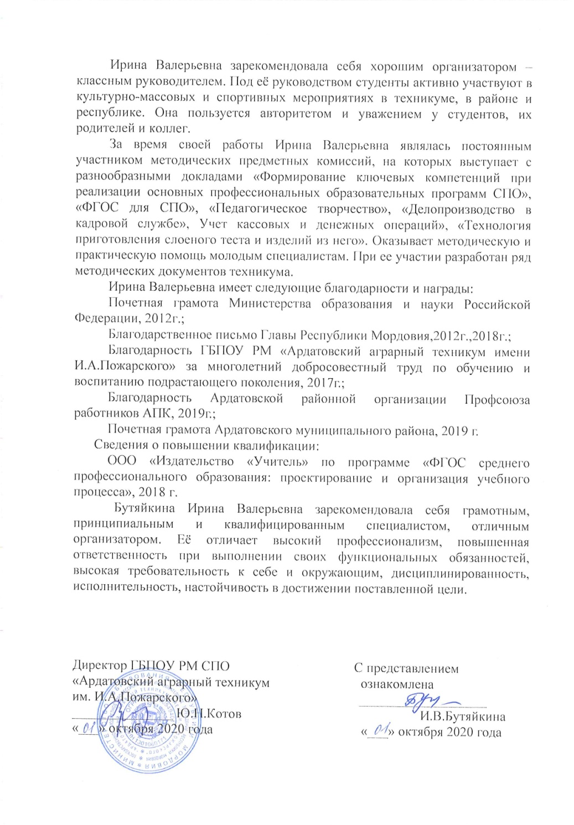

Slide 5
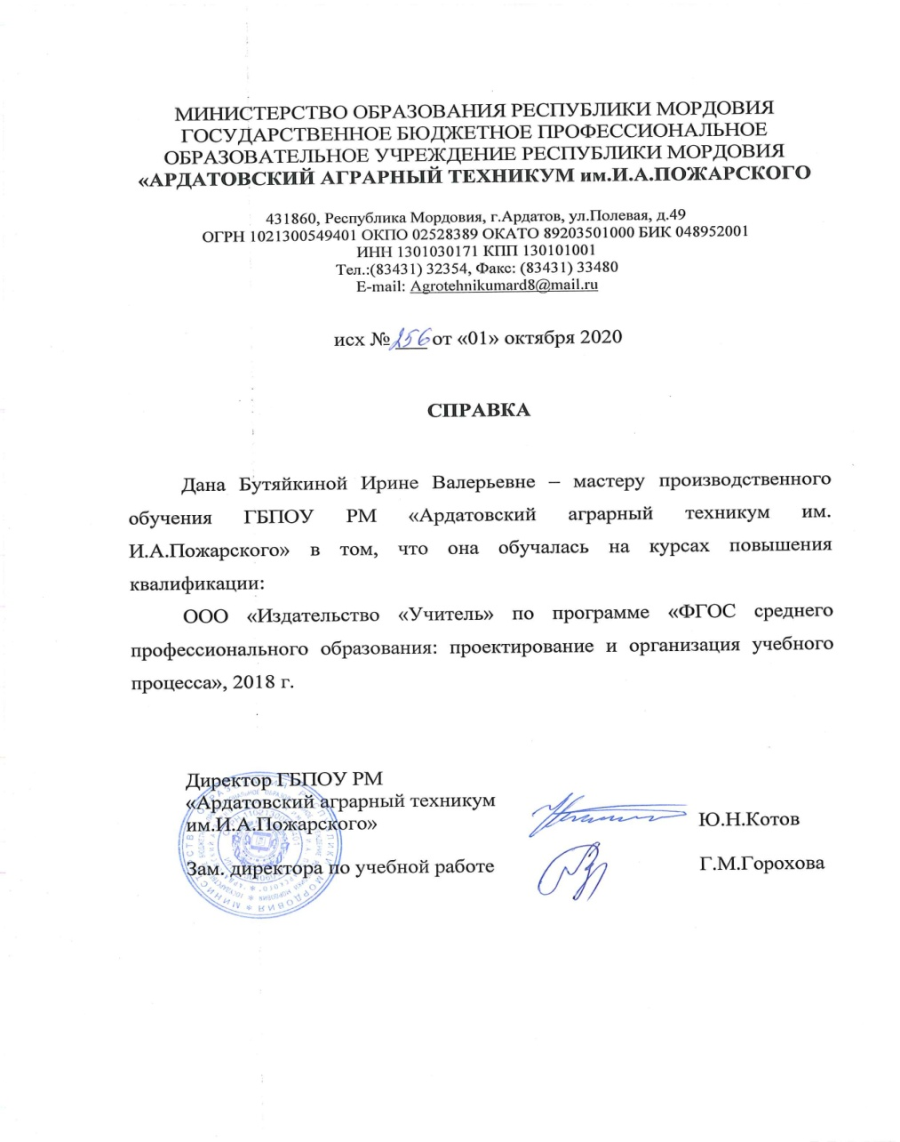
Повышение квалификации

Slide 6
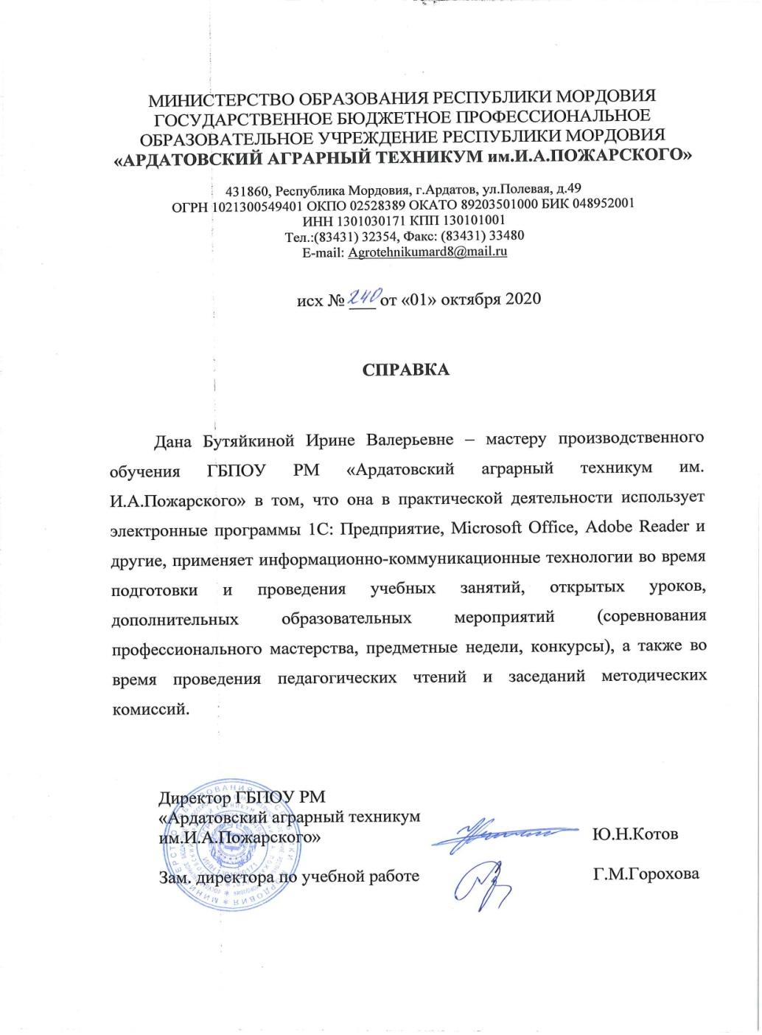
Применение информационно-коммуникационных технологий.

Slide 7
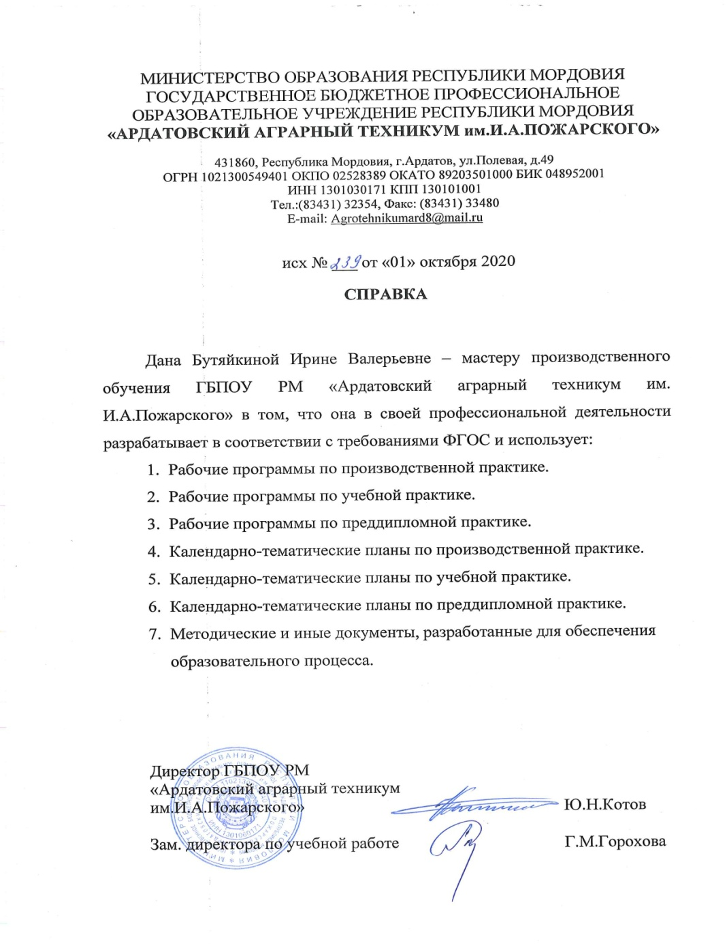
Наличие учебно-планирующей документации.

Slide 8
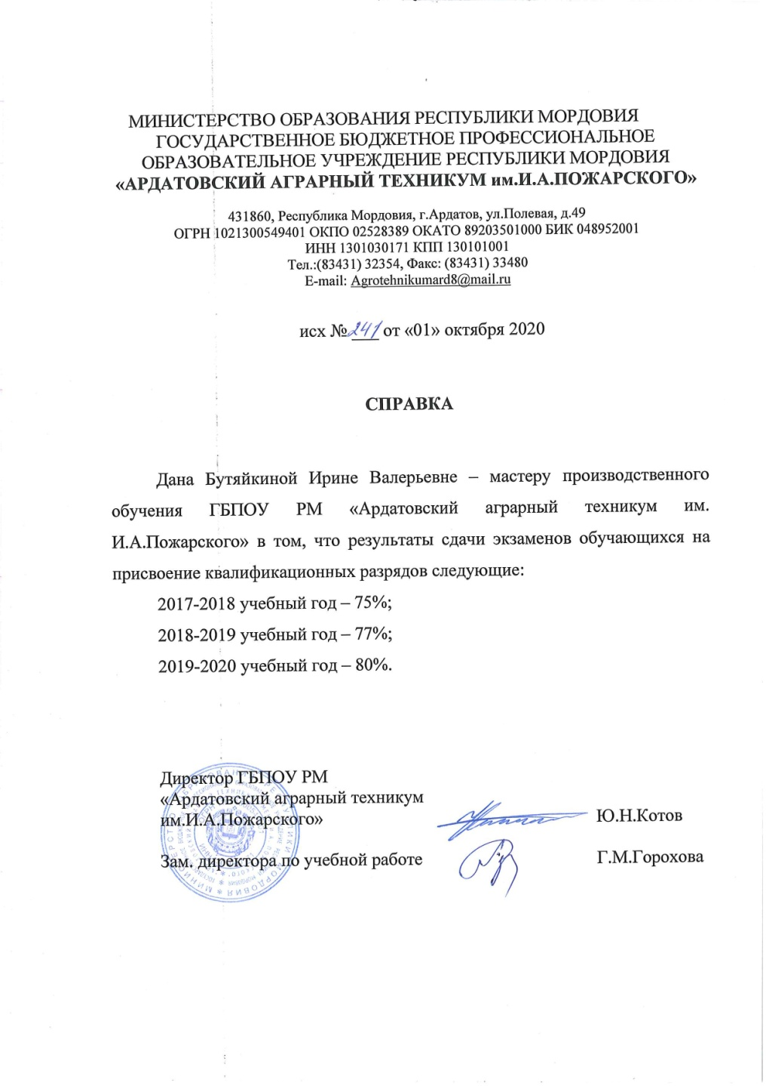
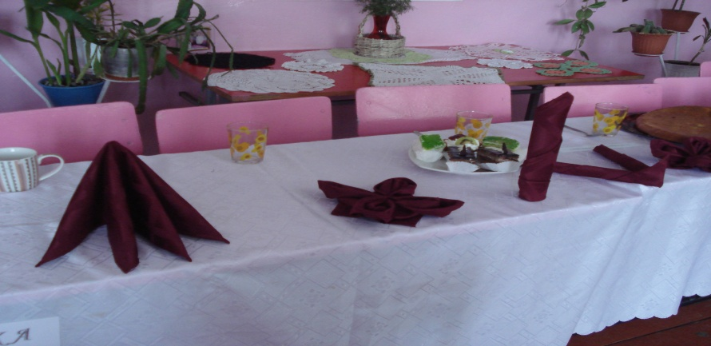
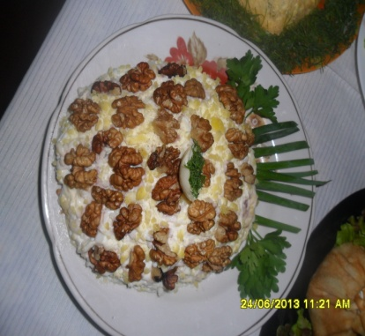
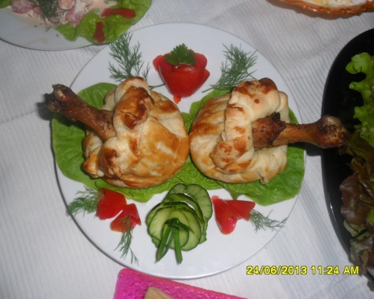
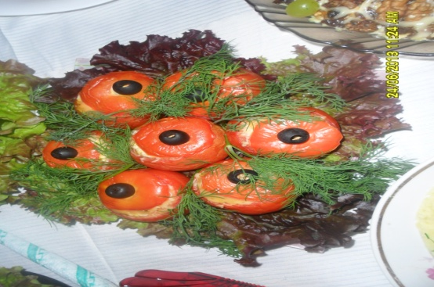
Результат сдачи экзаменов обучающихся на присвоение квалификационных разрядов.

Slide 10
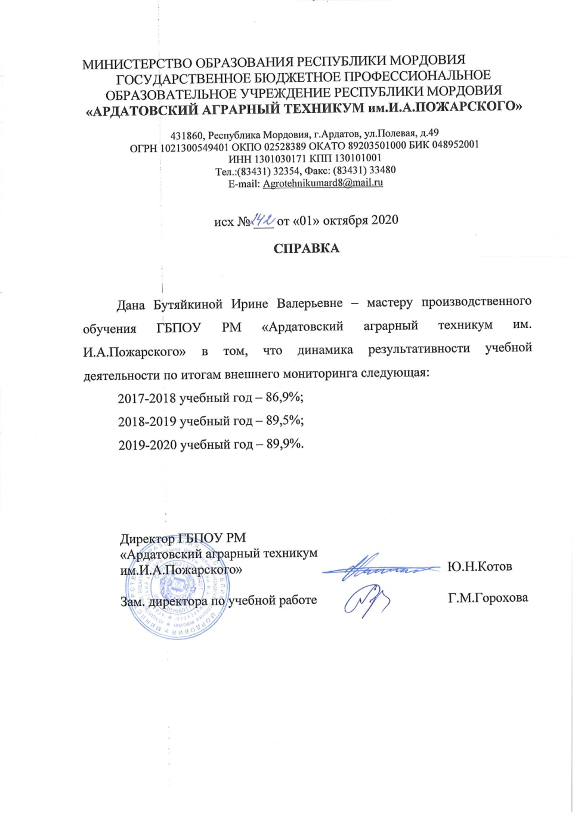
Динамика результативности учебной деятельности по итогам внешнего мониторинга.

Slide 12
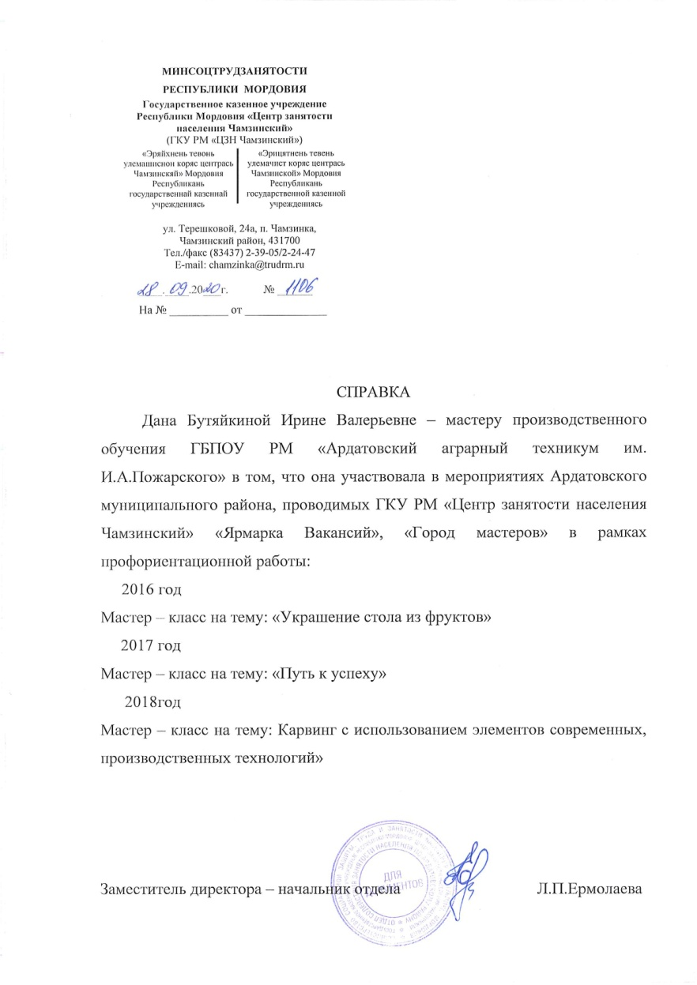
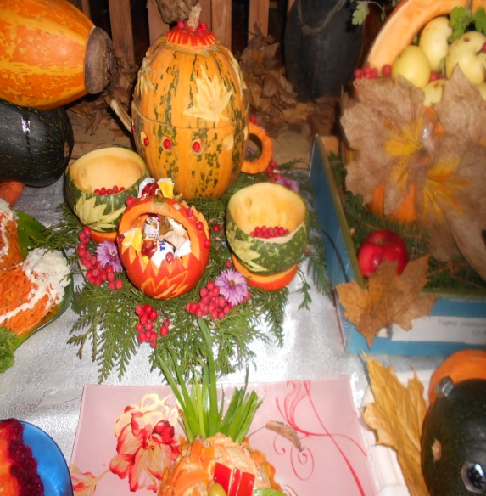
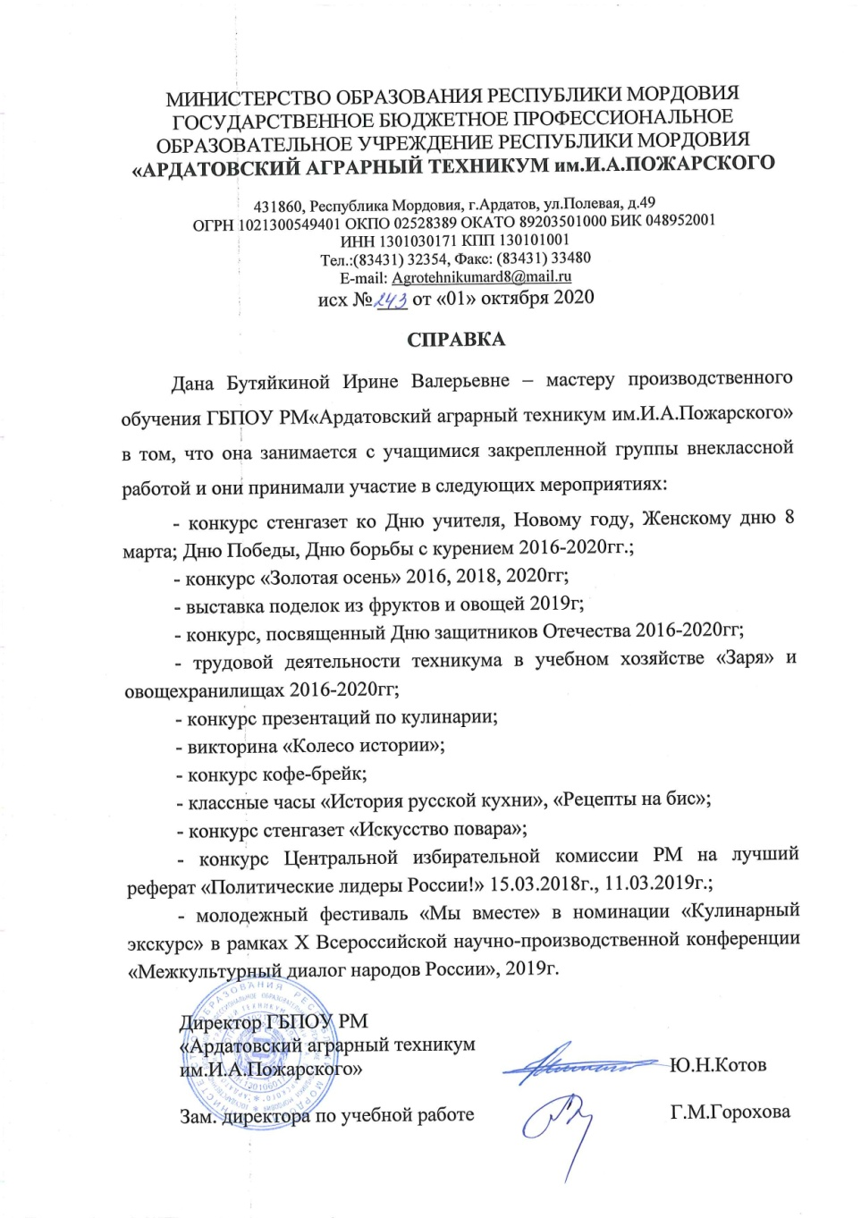
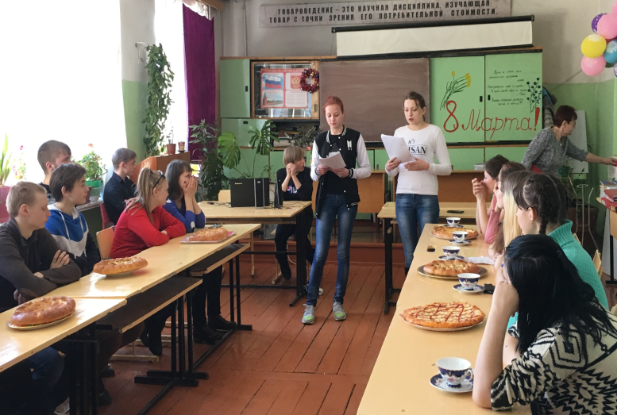
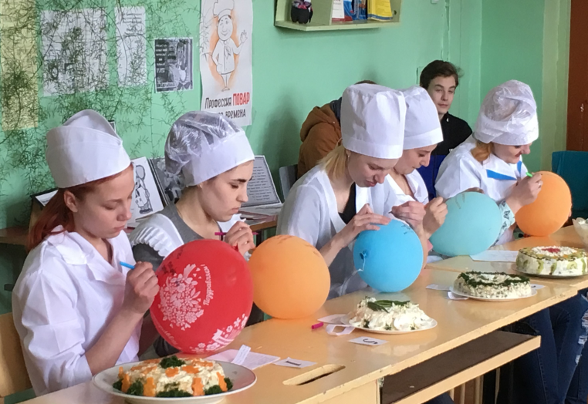
Результаты участия обучающихся в мероприятиях различных уровней внеурочной деятельности: конкурсы, выставки технического творчества и т.д.

Slide 13
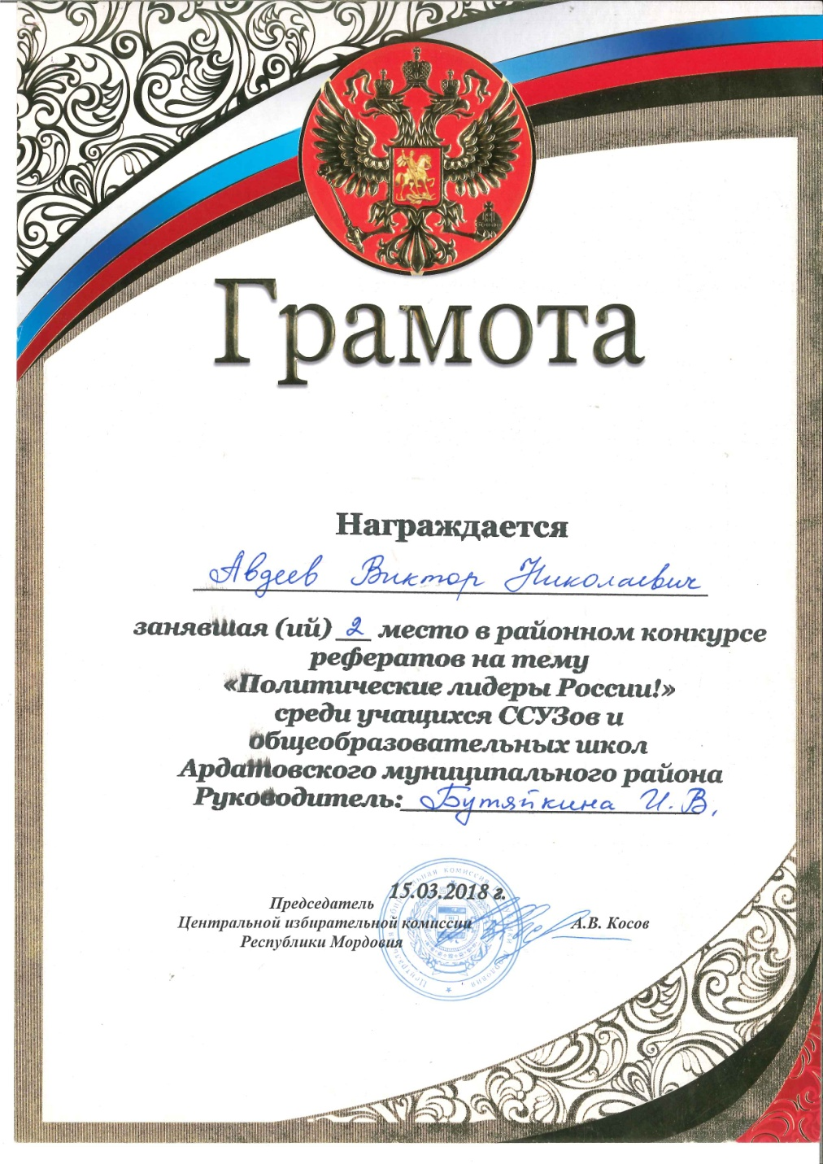
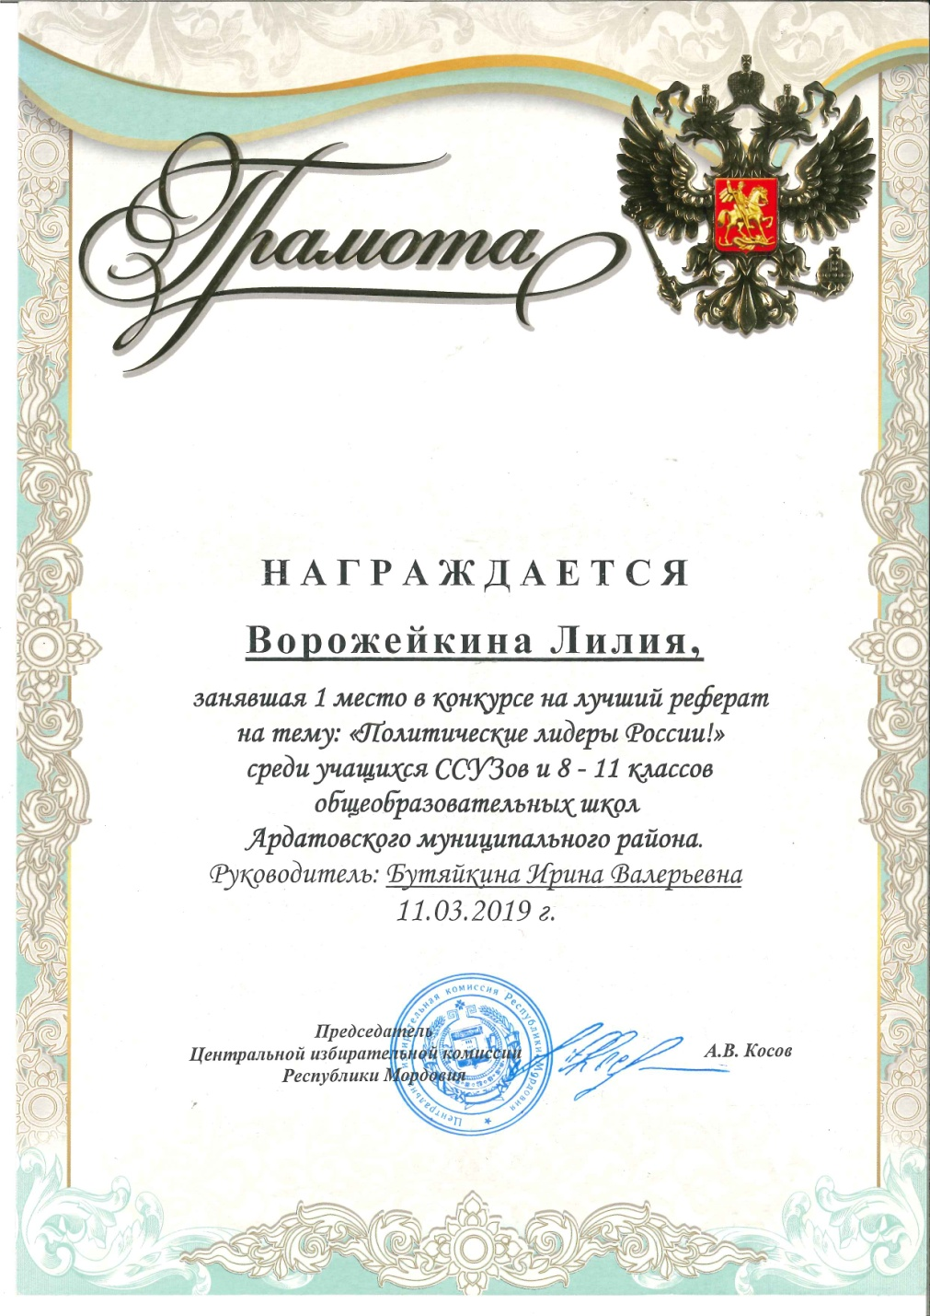

Slide 14
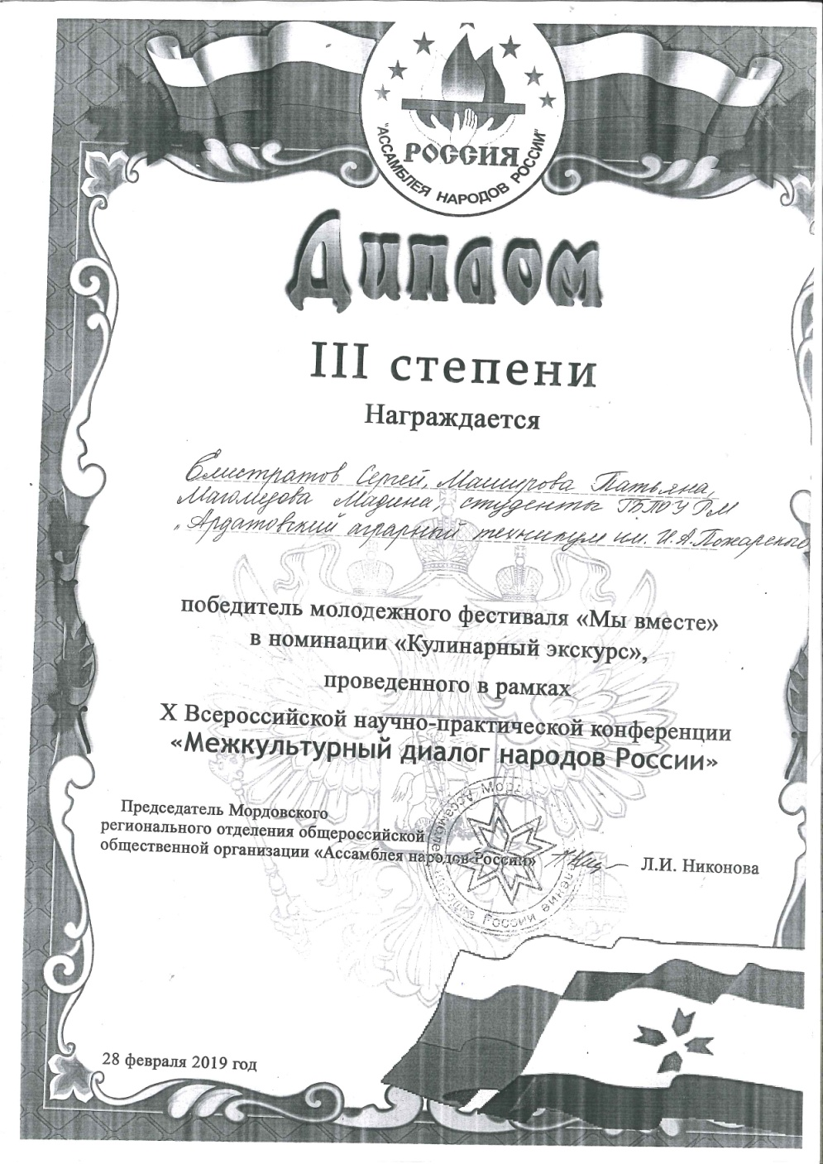
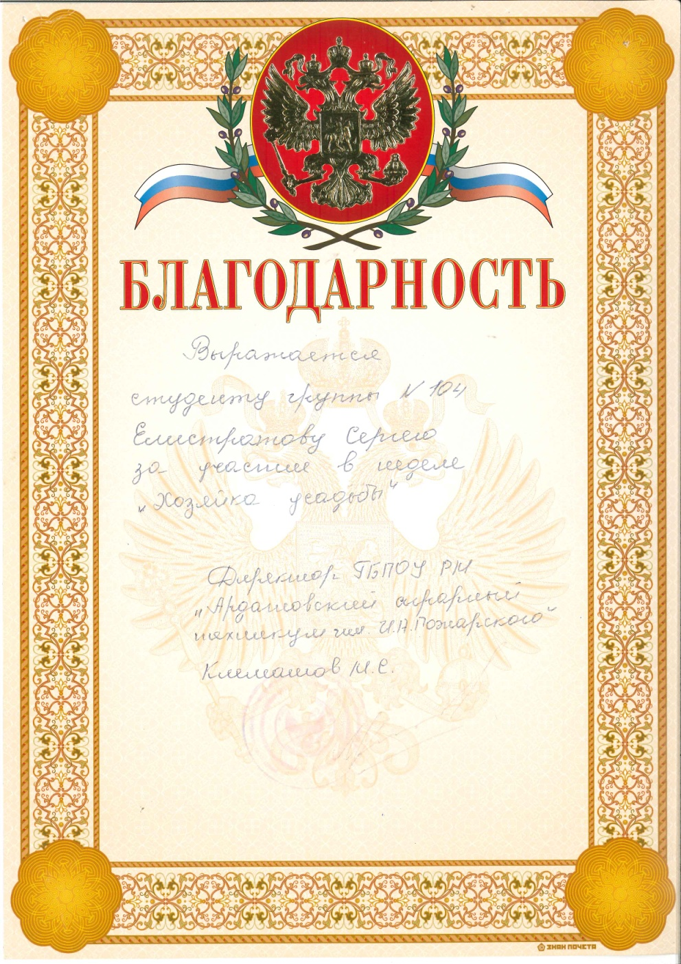

Slide 15
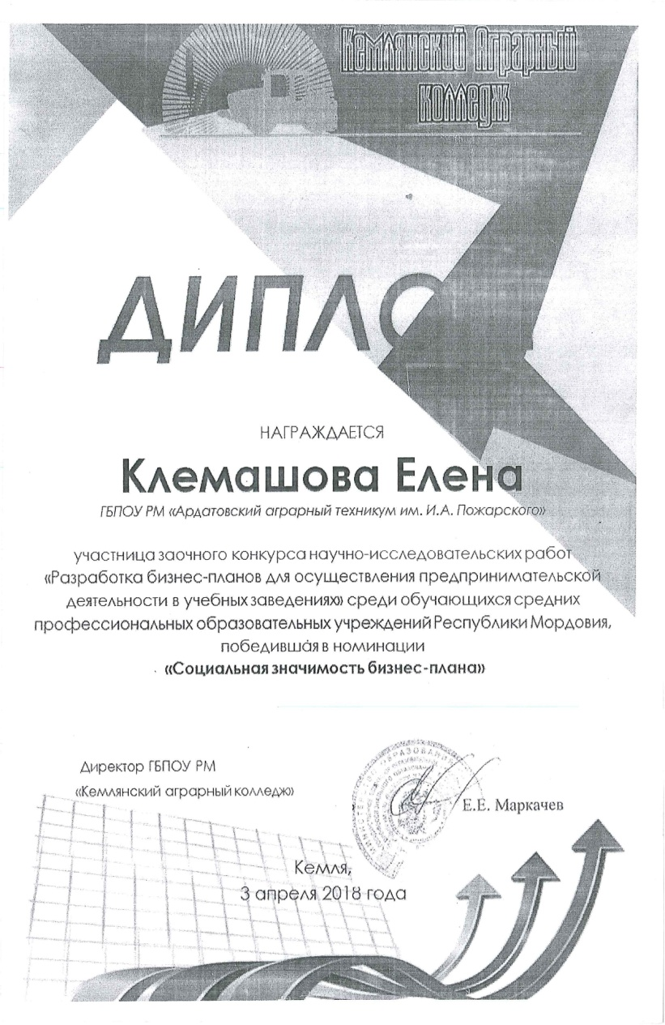
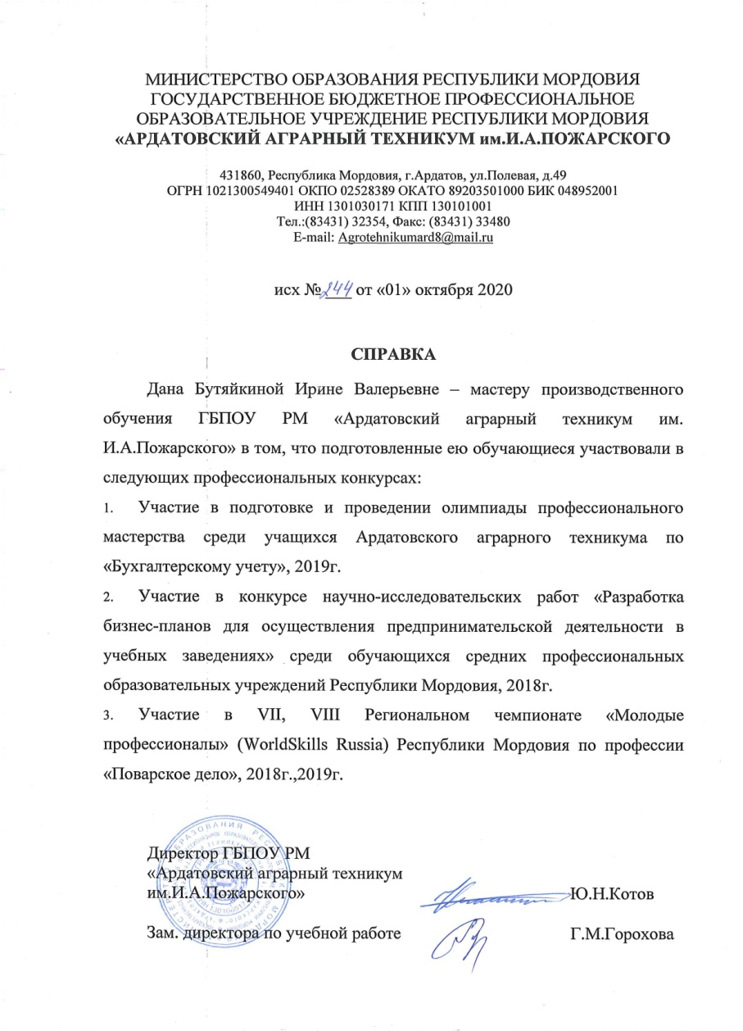
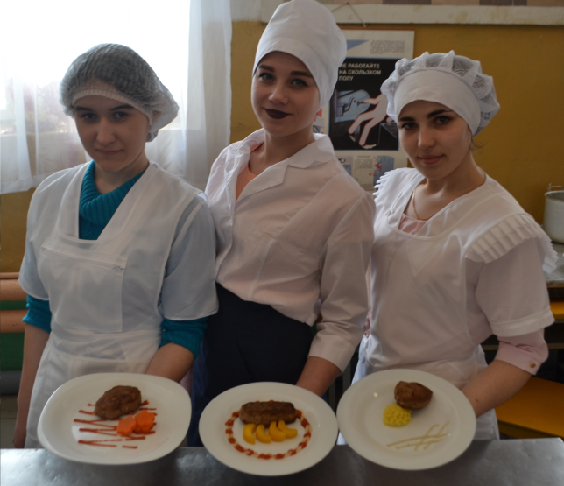
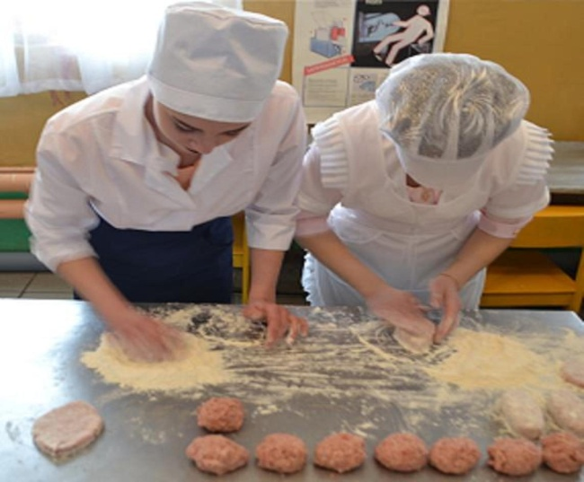
Участие обучающихся, подготовленных мастером производственного обучения, в профессиональных конкурсах.

Slide 16
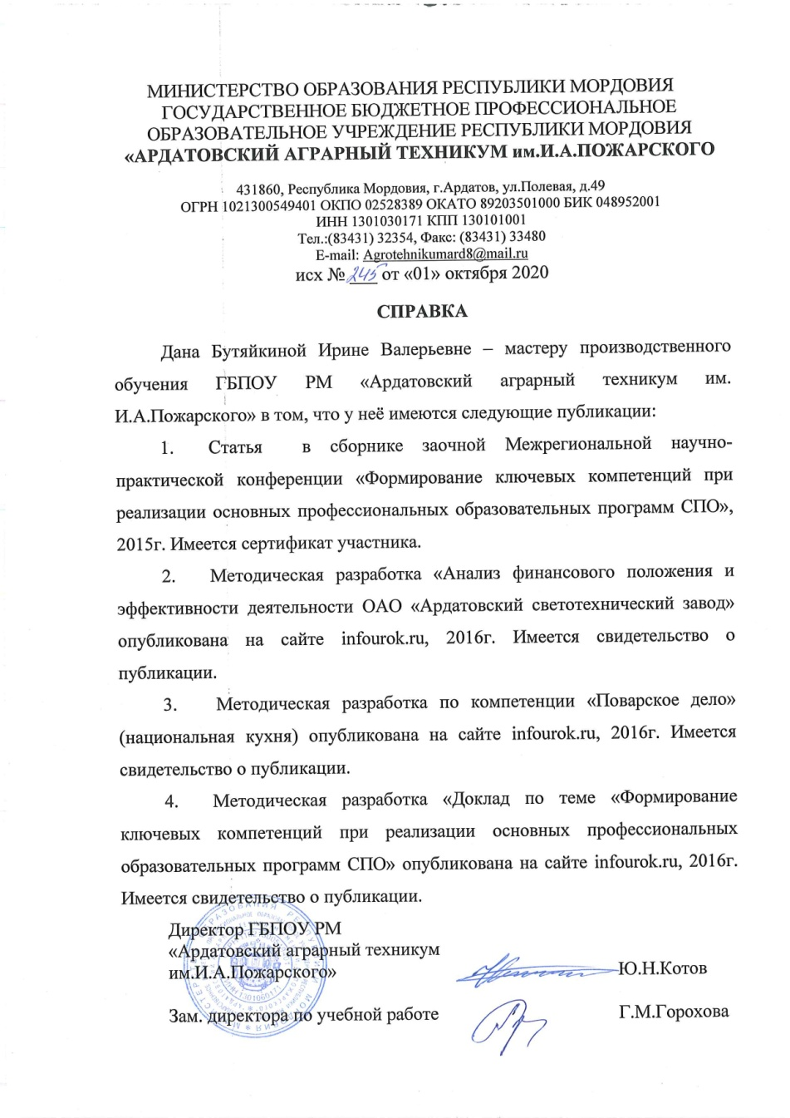
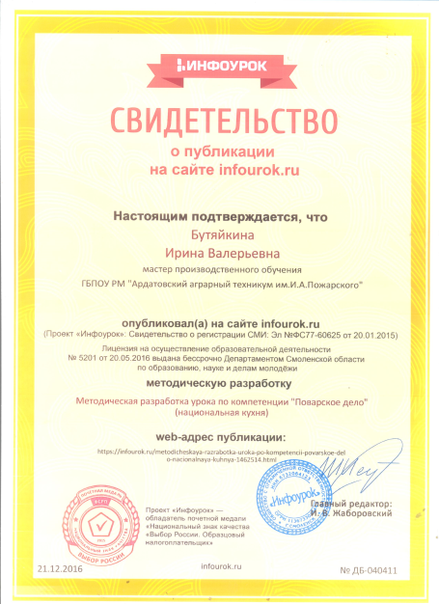
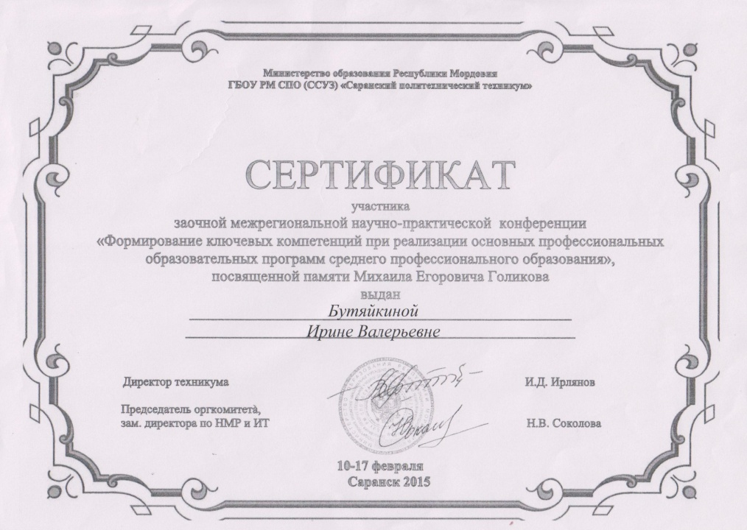
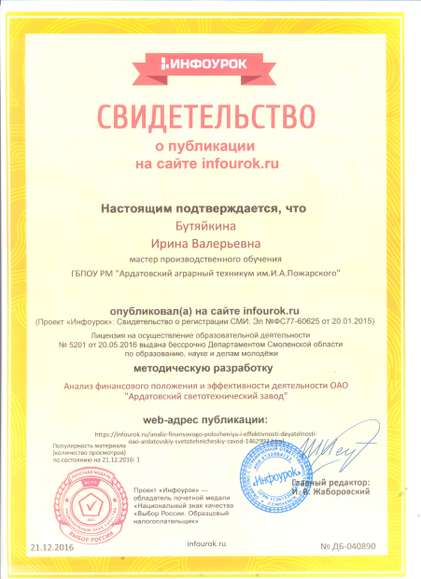
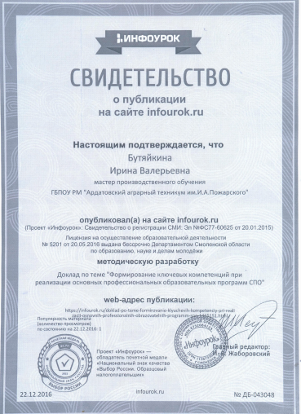
Публикации: печатные издания; электронные ресурсы.

Slide 17
Наличие авторских программ, методических разработок.

Slide 18
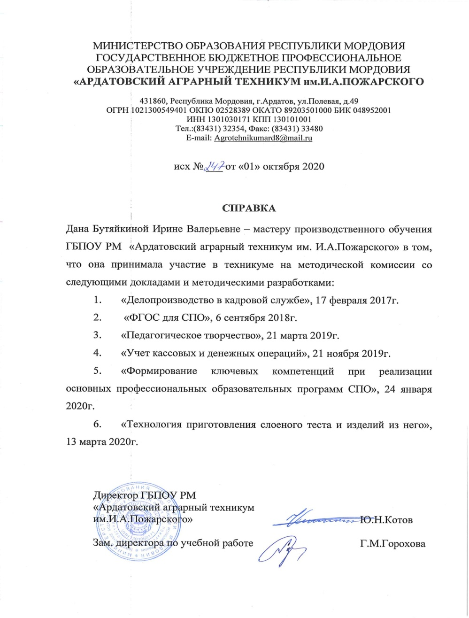
Выступления на заседаниях методических советов, научно-практических конференциях, педагогических чтениях, семинарах, секциях, форумах, радиопередачах.

Slide 19
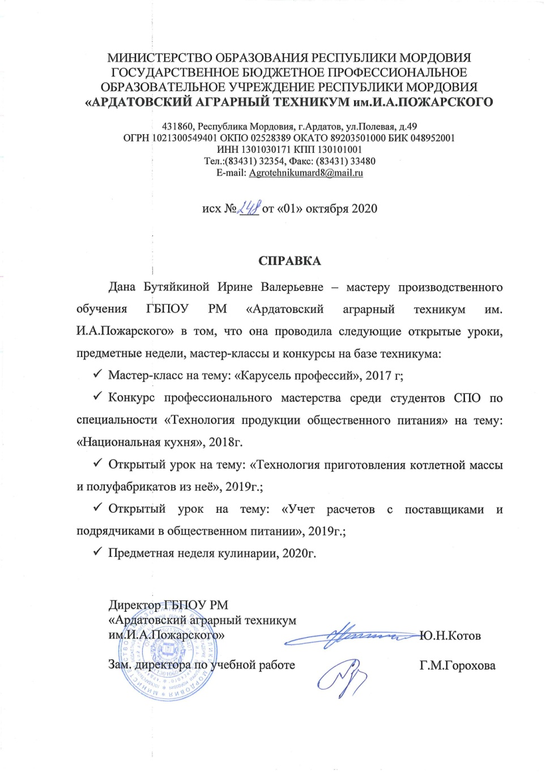
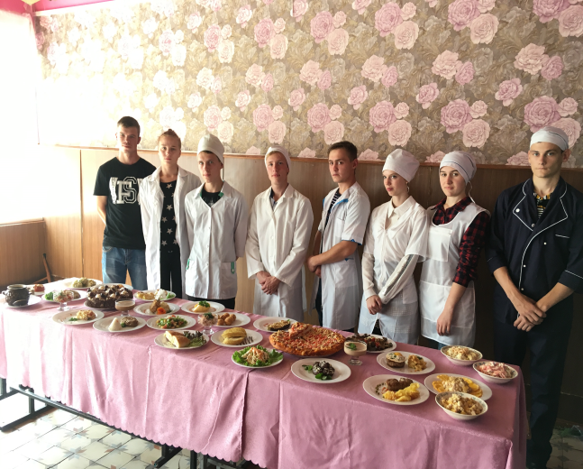
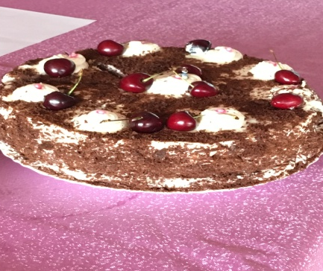
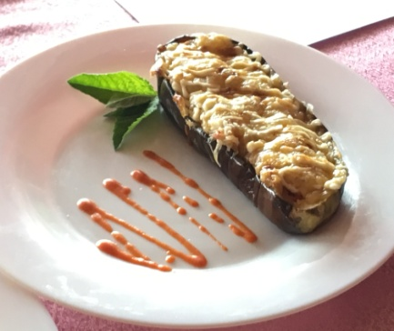
Проведение мастер-классов, открытых занятий, мероприятий.

Slide 20
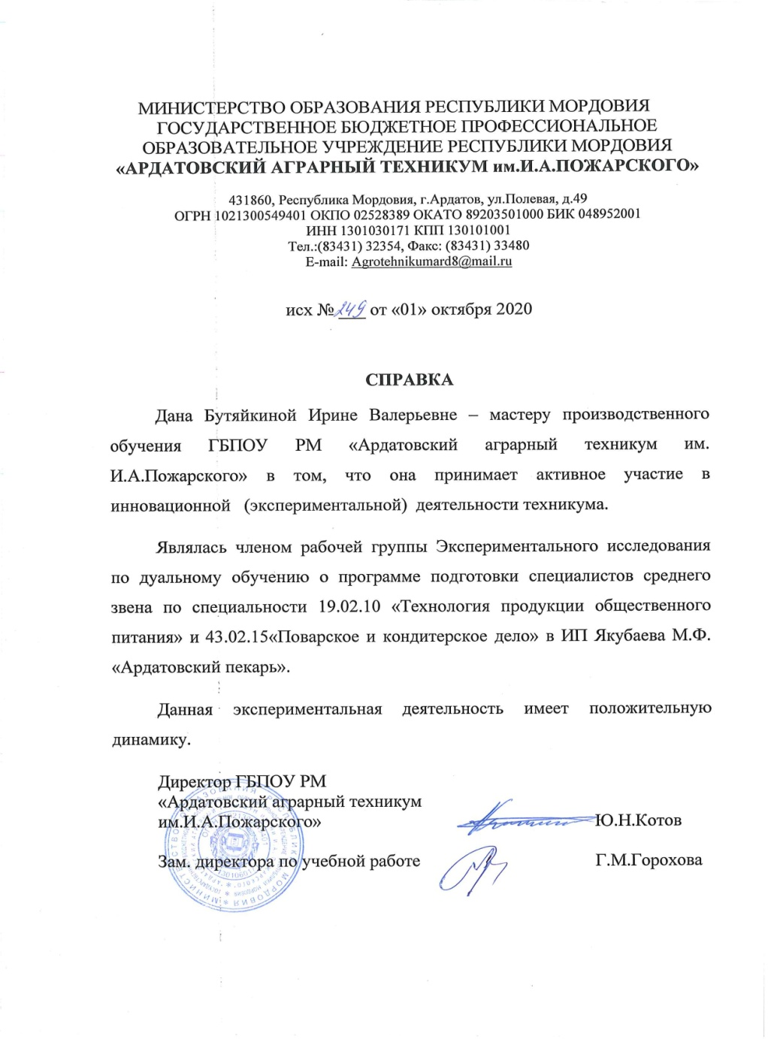
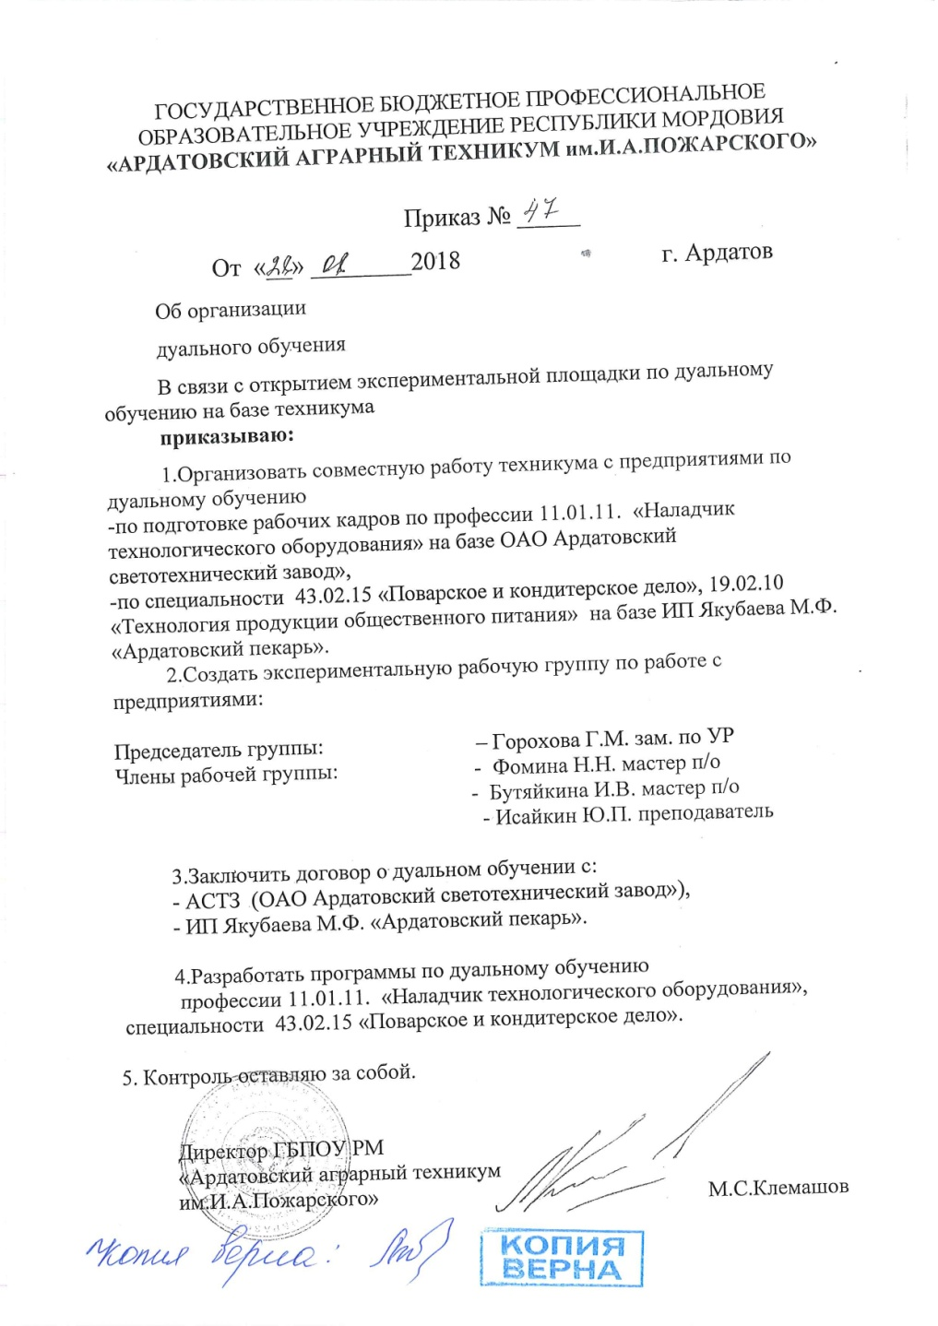
Результаты участия в инновационной (экспериментальной) деятельности.

Slide 21
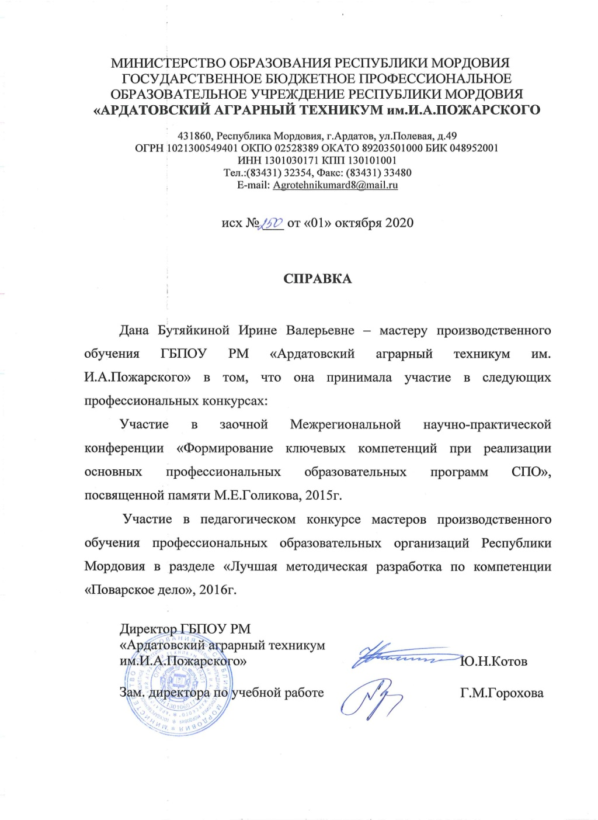
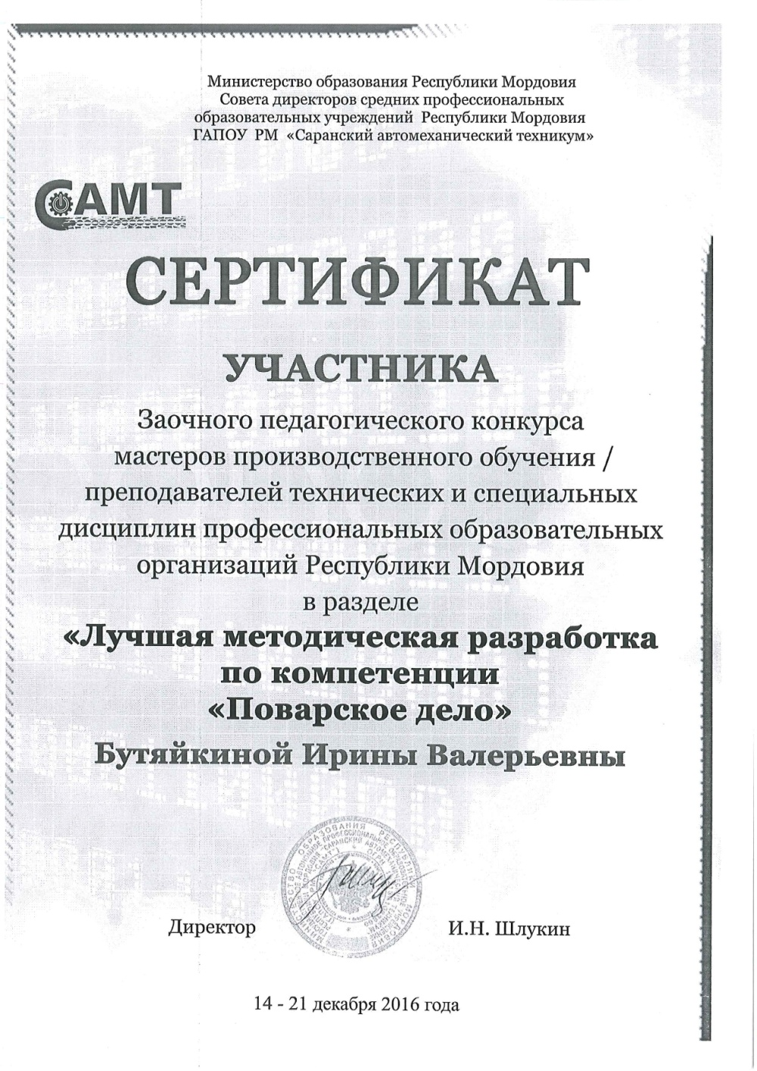
Участие педагога в профессиональных конкурсах.

Slide 22
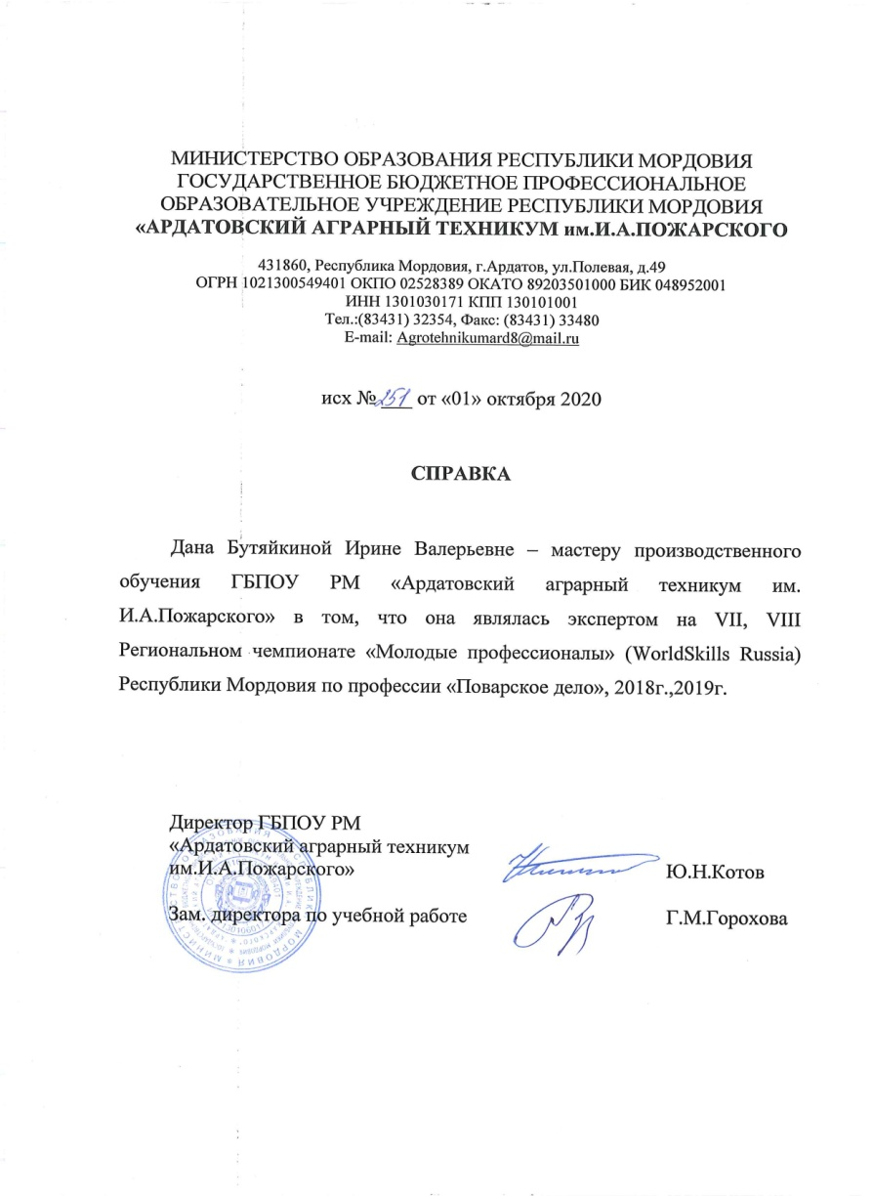
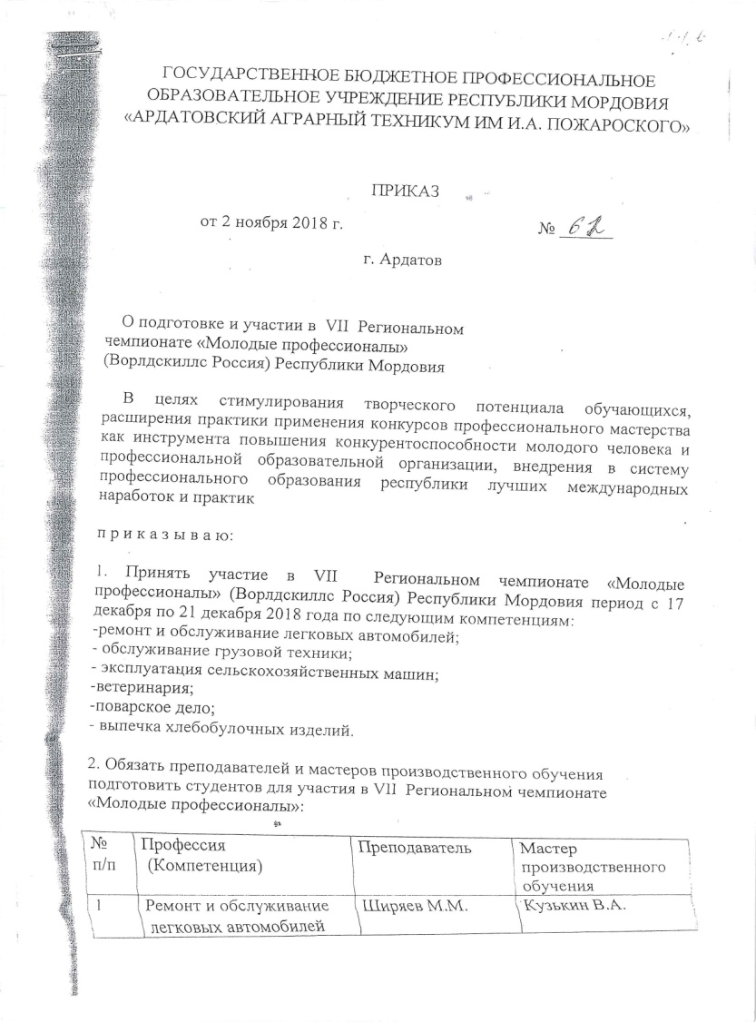
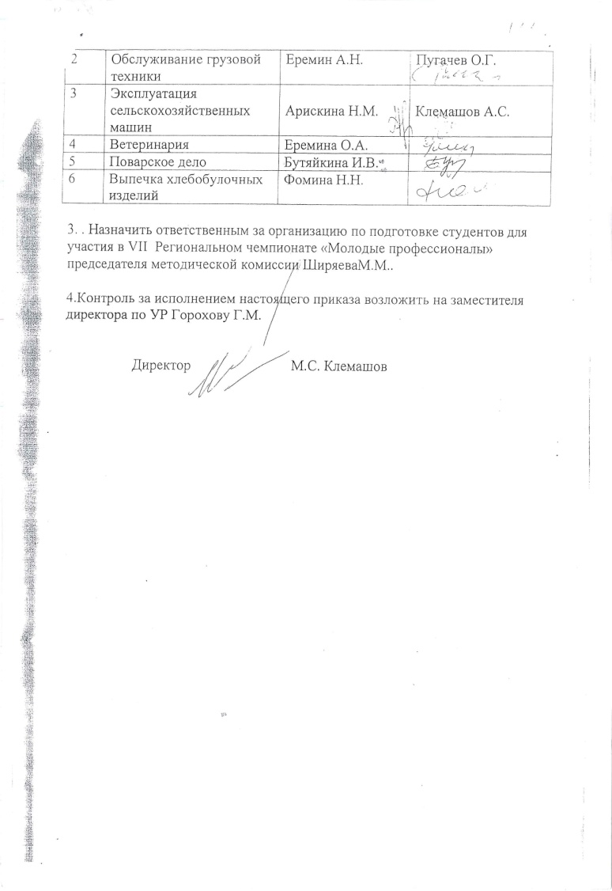
Экспертная деятельность.

Slide 23
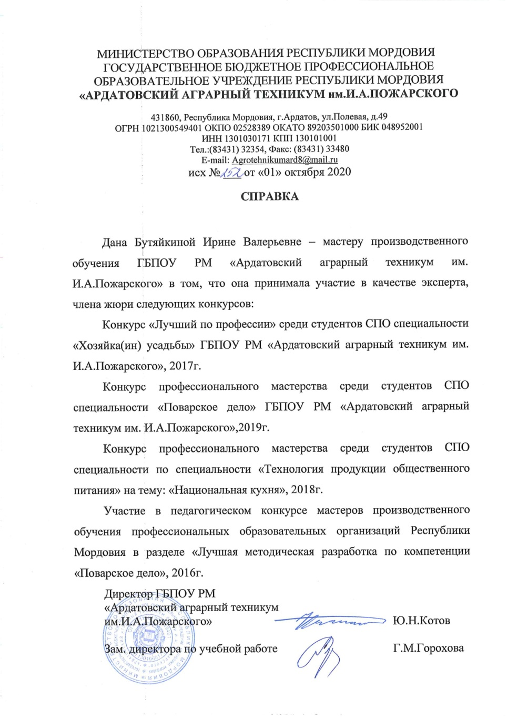
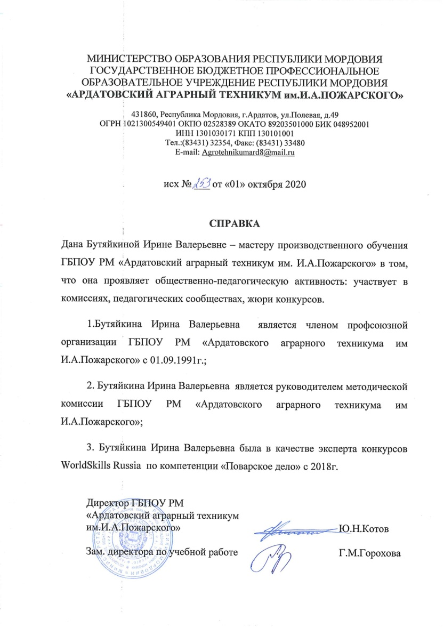
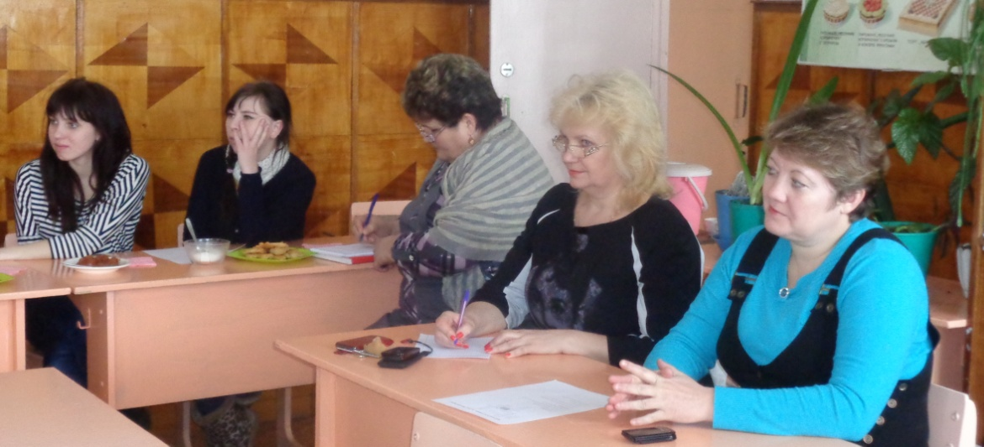
Общественно-педагогическая активность педагога: участие в комиссиях, в педагогических сообществах, в жюри конкурсов.

Slide 24
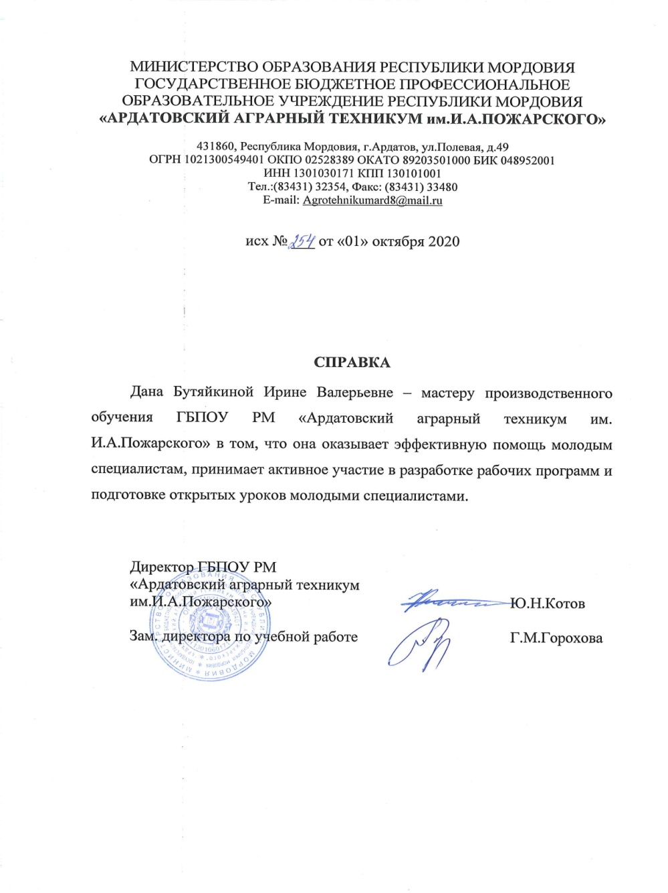
Наставничество.

Slide 25
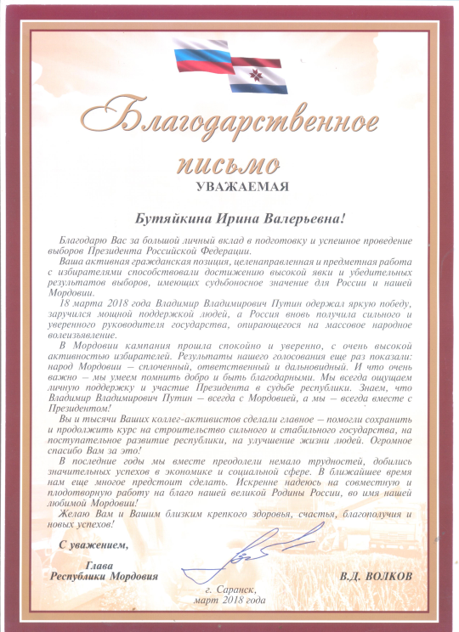
Награды и поощрения.

Slide 27
Спасибо за просмотр!

